Slide 1
Soluciones Creativas
La mejor herramienta de desarrollo para tu empresa.

Slide 2
Objetivo del proyecto
Desarrollar un landig page funcional para la recolección de leads y aumento del alcance de la empresa.

Slide 3
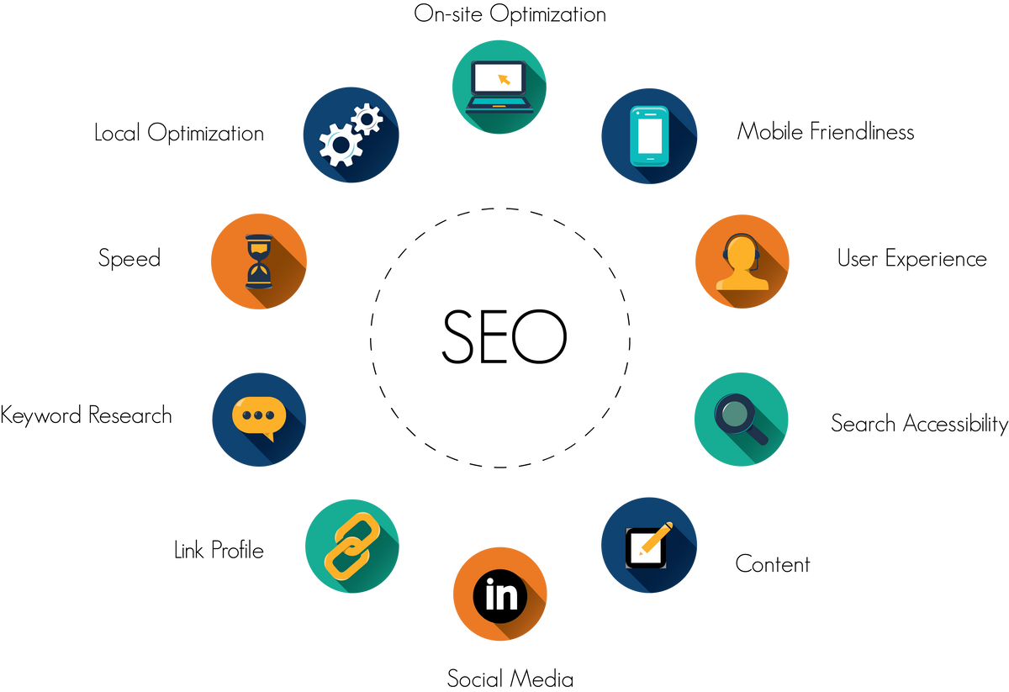

SEO
UI y UX
Dinamismo
Call to action

Slide 4
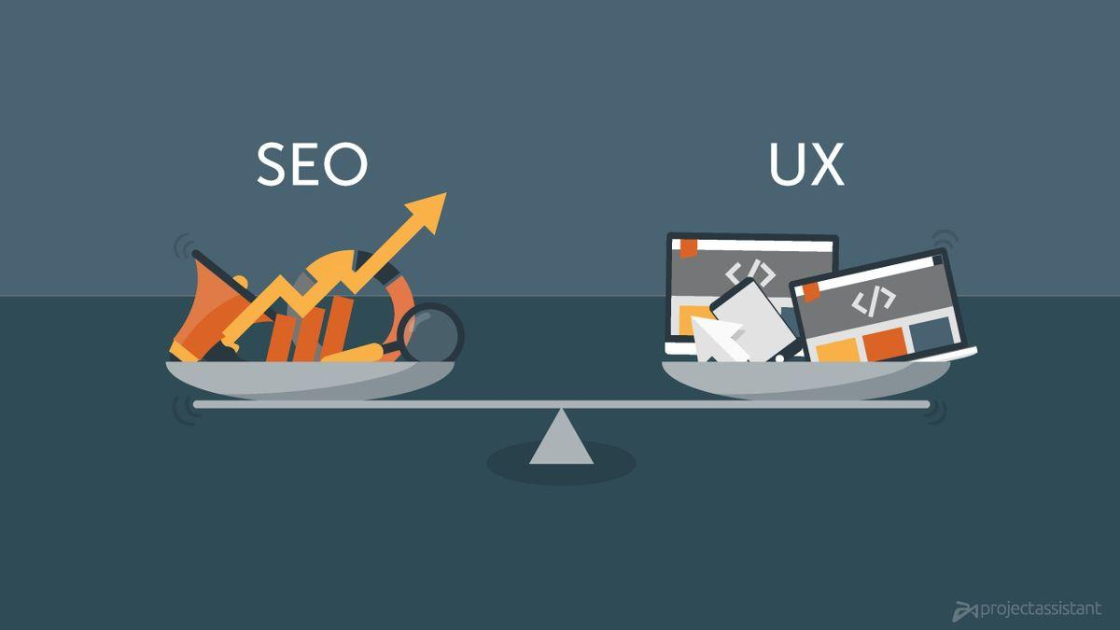

100%
100%
100%
SEO
UI
UX

Slide 5


Responsive Design (Mobile First)
390px - 784px
765px - 1024px
1078px - 588px

Slide 6
Rentabilidad
Mayor contacto efectivo.
Mejor registro en formularios.
Mejor SEO.
100%
100%
100%
80%
80%
80%
60%
60%
60%
40%
40%
40%
20%
20%
20%
0%
0%
0%
T1
T2
T3
T4
T1
T2
T3
T4
T1
T2
T3
T4
2023
2023
2024

Slide 7
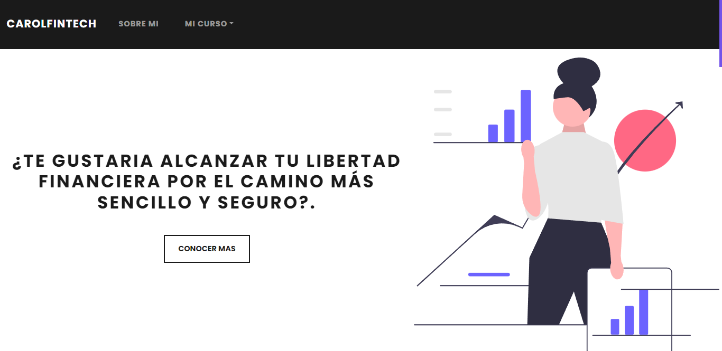
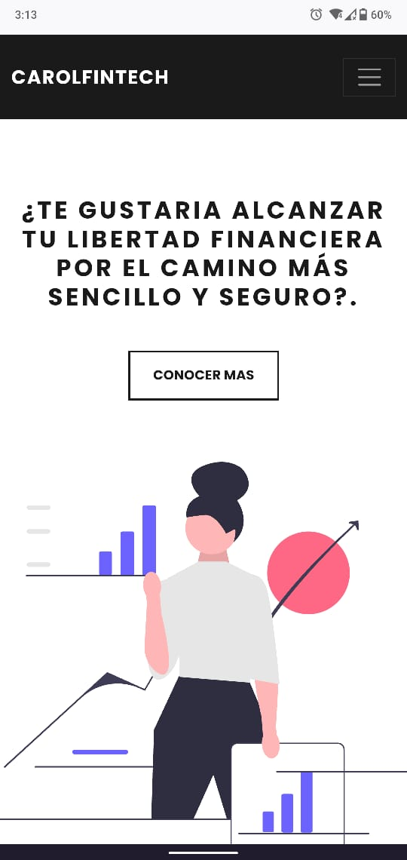
Resultado

